Slide 1

行動巡檢平台
<第3組 專題成果報告>
指導教授：鄧維光 老師
組員：朱成宗 N97071044
高崇哲 N97071028
莊易叡 N97071086
黃佳偉 N97071133
2019.06.12

Slide 2

Outline
2.
系統功能
3.
資料庫規劃
1.
動機背景
5. 結語
4. DEMO

Slide 3
動機與背景介紹
1.
動機背景
圖片來源:https://video.udn.com/news/595635

Slide 4
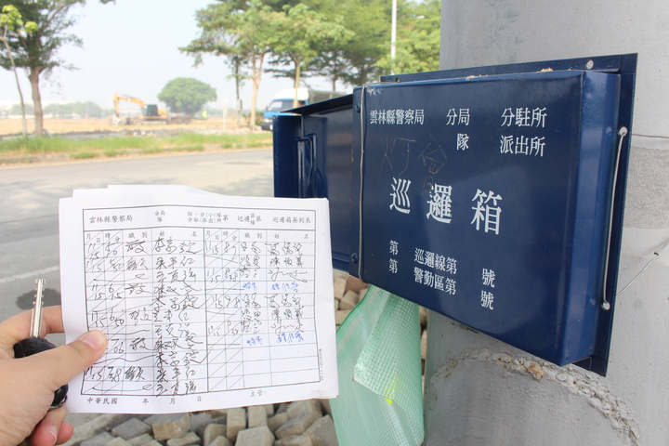
1.動機與背景介紹
圖片來源:https://video.udn.com/news/595635

Slide 5
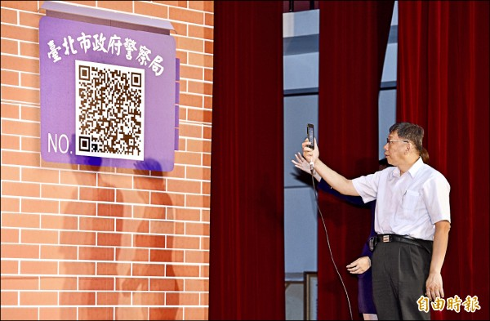
1.動機與背景介紹
2018-07-13 台北市警局巡邏箱電子化系統啟用儀式 圖片來源 : https://news.ltn.com.tw/news/local/paper/1216136

Slide 6
1.動機與背景介紹
If ( E化巡邏箱 + 巡檢表 ){
用在工廠內/學校內/…
printf(“ Good! 100分“) ;
} else {
…來去修資料庫
}

Slide 7
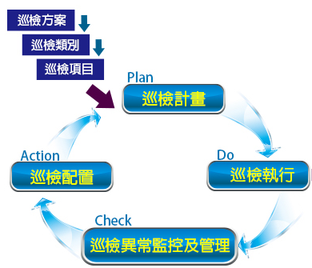
1.動機與背景介紹
儲運庫區6S環境巡檢
透過 PDCA循環式品質管理手法規劃系統 :
規劃（Plan）、執行（Do）、查核（Check）、行動（Action）四階段，確保每次的目標都能達成。

Slide 8

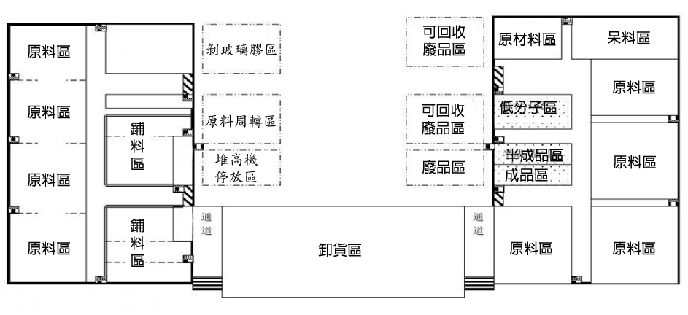

1.動機與背景介紹
儲運庫區6S環境巡檢

Slide 9
系統功能
2.
系統功能
圖片來源:https://video.udn.com/news/595635

Slide 10
2.系統功能
巡檢行動化
數據集中分析應用
案件狀態確認
報表E化
智慧手機 或平板
拍照錄影 即時回報
集中式 資料庫
即時資訊回饋即時追蹤
週期性報表分析

Slide 11
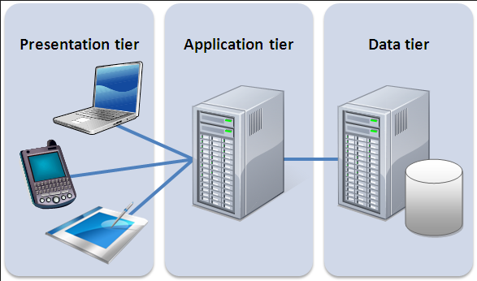
2.系統功能
系統架構
3-tier Architecture
Google Cloud Platform (GCP)
WAMP Server(Apache,PHP,MySQL)
Function | Tools | Client | AP Server | DB Server
巡檢作業 | APP (Mobile) | Xamarin | PHP | MySQL
報表 | Browser (PC) | Html | PHP | MySQL
Dashboard | Browser (PC) | Html+CanvasJS | PHP | MySQL

Slide 12
2.系統功能
系統流程
巡檢單任務指派
<主檔建立>
產生日/週/月 巡檢單
<系統自動>
巡檢人員點檢
<使用者介面>
確認環境狀況
<到位打卡>
巡檢結案 (報表分析)
正常
主管交辦
(訊息即時推撥)
異常
主動式任務派工(自動產生日/週/月巡檢單)
導引式巡檢作業
點檢到位打卡
影像即時紀錄
異常追蹤管理

Slide 13
2.系統功能
系統程式分佈盤點(完成度)
Html+CanvasJS
PHP
巡檢單任務指派
<主檔建立>
產生日/週/月 巡檢單
<系統自動>
巡檢人員點檢
<使用者介面>
確認環境狀況
<到位打卡>
透過Excel匯入
MySQL(PL/SQL)
Xamarin(Andorid)
PHP
巡檢結案 (報表分析)
正常
主管交辦
(訊息即時推撥)
異常
透過phpMyAdmin
手動產生巡檢單
自動排程p_ichk_doc_autogen
異常巡檢報表
巡檢單(Xamarin)
後端程式 (PHP)
巡檢歷程報表
巡檢報表結案狀態
巡檢員巡檢件數

Slide 14
資料庫規劃
3.
資料庫
規劃
圖片來源:https://video.udn.com/news/595635

Slide 15
3.資料庫規劃-資料庫設計
實體資料表定義
Entity(Tables)
巡檢表單代碼主檔(ICHK_MASTER_HEADER)
巡檢表單檢查項目
(ICHK_MASTER_ITEM)
巡檢表單生效版本
(ICHK_REV_RLS)
巡檢表單指定動線
(ICHK_MASTER_LOC)
巡檢位置定義表
(ICHK_MASTER_LOC)
巡檢表單最大序號
(ICHK_DOC_SEQ)
巡檢表單檢查單據
(ICHK_DOC_HEADER)
巡檢表單檢查項目
(ICHK_DOC_ITEM)
巡檢表單處理方式
(ICHK_DOC_ACTION)
Attribute(Critical Columns) :
表單代碼(ICHK_CODE),表單版本(ICHK_REV)
表單代碼(ICHK_CODE),表單版本(ICHK_REV),檢查類別(CHK_GROUPID),檢查項目(ICHK_ITEMID),檢查點(CHECK_POINT)
表單代碼(ICHK_CODE),表單生效版本(ICHK_REV)
表單代碼(ICHK_CODE),表單生效版本(ICHK_REV),指定排序(ICHK_SORT)
檢查類別(CHK_GROUPID),區域(REGION), 位置(LOCATION)
表單代碼(ICHK_CODE),最大序號(MAX_SEQ)
表單號碼(SERIAL_NO),巡檢人員工號(APPLICANT_ID),表單狀態(CHECK_STATUS)
表單號碼(SERIAL_NO),表單項次(DOC_ITEM),
檢查點(CHECK_POINT),檢查結果(CHECK_RESULT)
表單號碼(SERIAL_NO),表單項次(DOC_ITEM),
處理方式(ACTION_DESC),處理狀態(ACTION_STATUS)

Slide 16
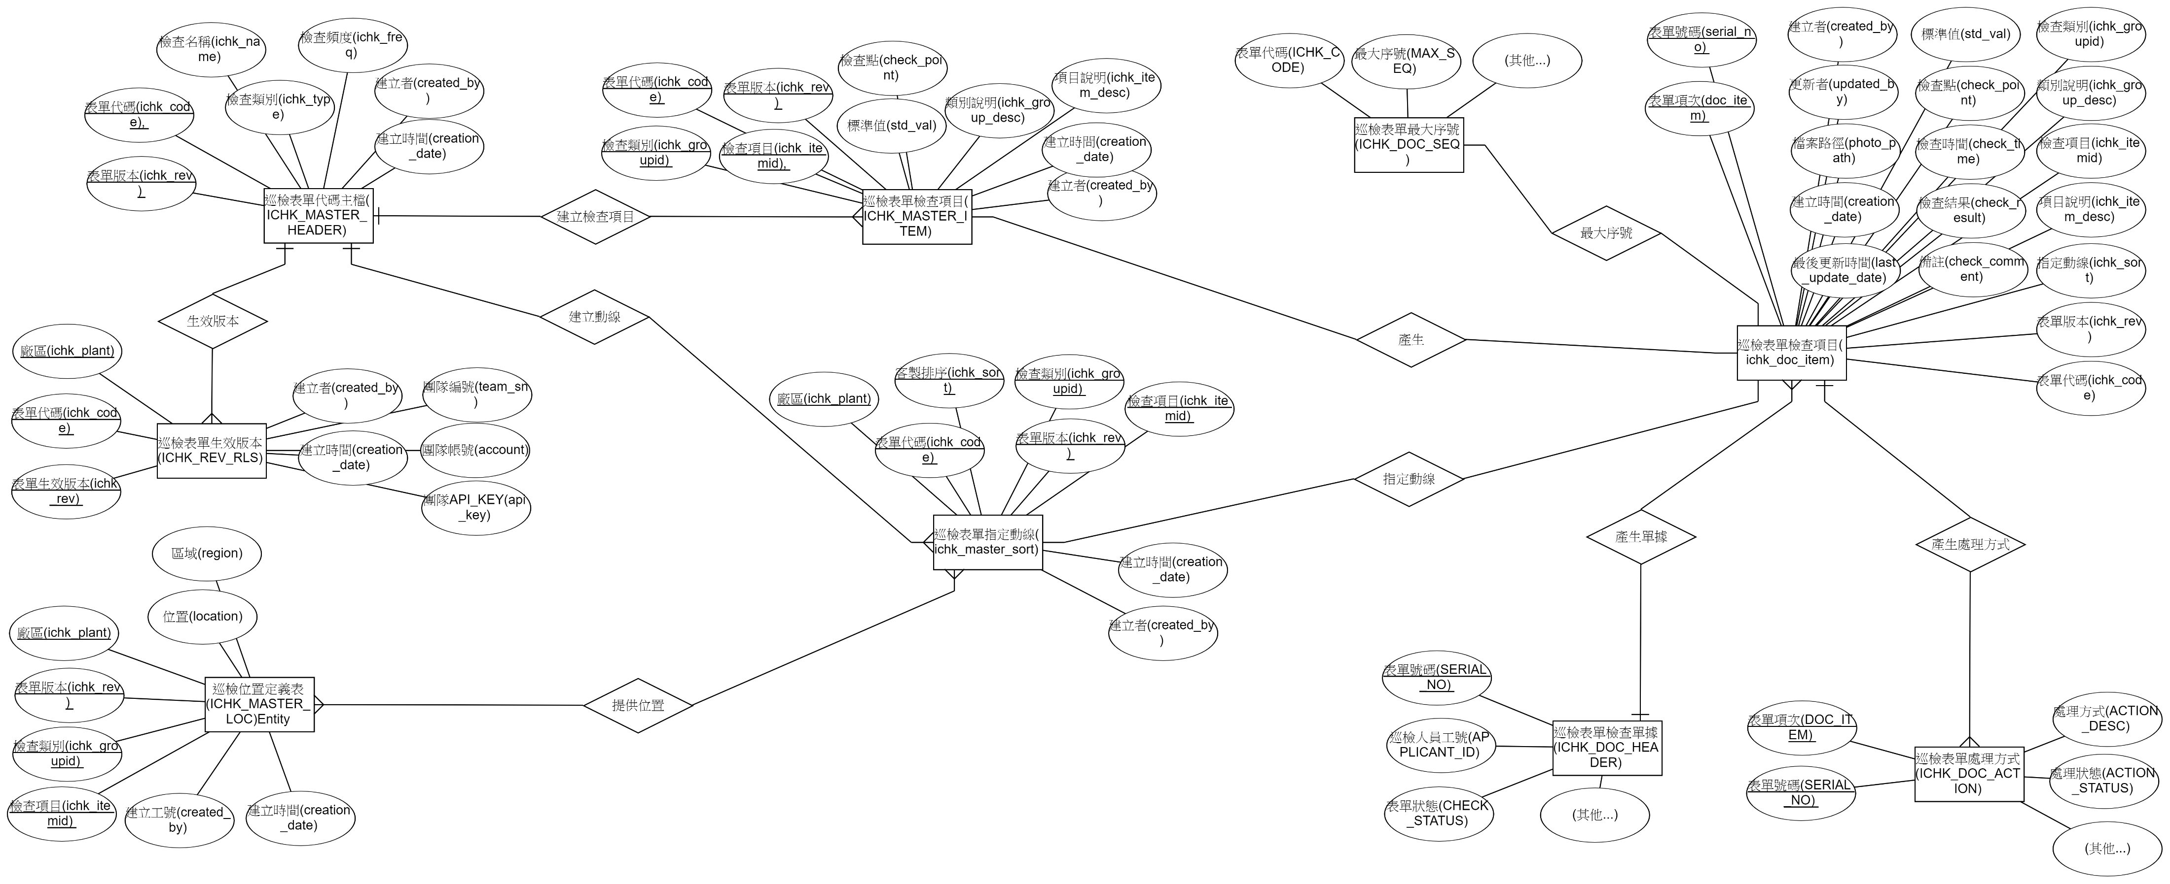
3.資料庫規劃
ER Diagram

Slide 17
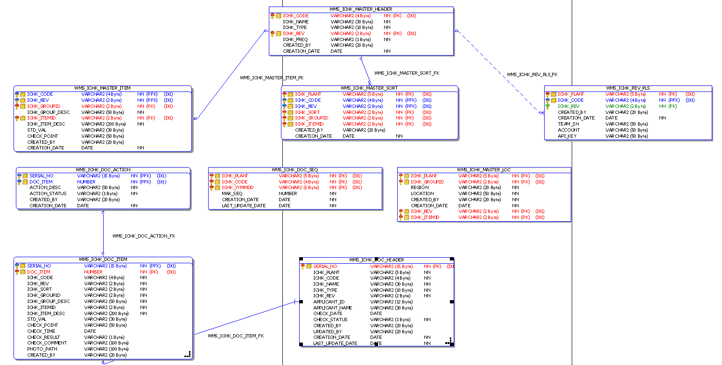
3.資料庫規劃
ER Diagram(UML)
巡檢表單代碼主檔
巡檢表單檢查項目
巡檢表單指定動線
巡檢表單生效版本
巡檢表單處理方式
巡檢表單最大序號
巡檢位置定義表
巡檢表單檢查項目
巡檢表單單據單

Slide 18
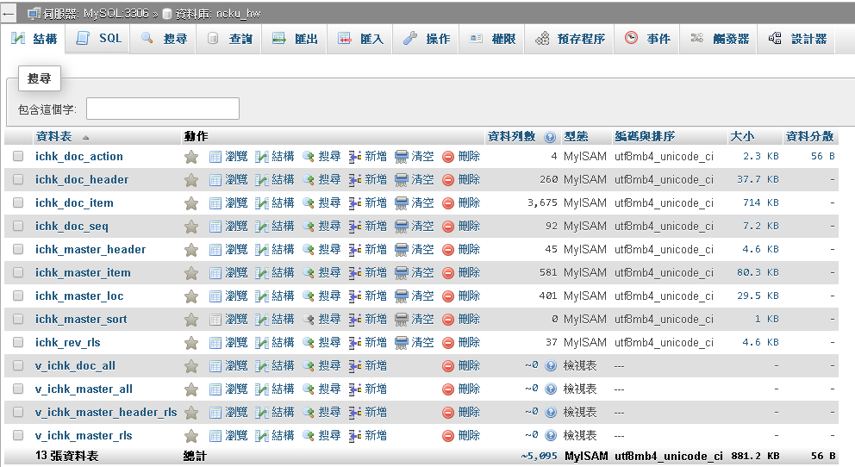
3.資料庫規劃-資料庫設計
DB Tables及Views
http://35.201.142.203/phpmyadmin/db_routines.php?db=ncku_hw
Tables
Views

Slide 19
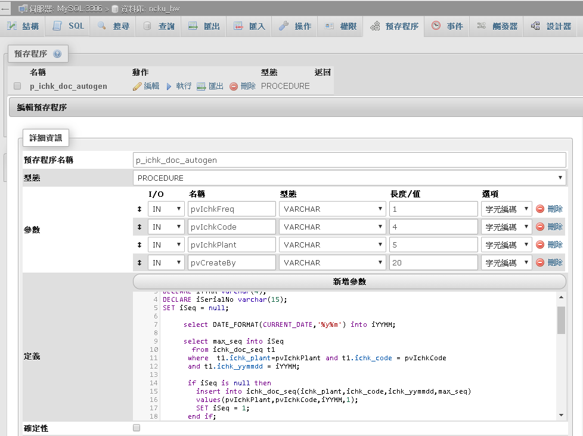
3.資料庫規劃
DB Store Procedure (PL/SQL)
固定排程 by 日/週/月 產生巡檢單

Slide 20
系統展示
4.
DEMO
圖片來源:https://video.udn.com/news/595635

Slide 21
4.系統展示
產生巡檢單 (手動產生demo)
-手動產生巡檢單
巡檢功能 (Android APP demo)
-登入帳密驗證
-個人open巡檢清單
-項目點檢結果 OK/NG/堪用
-NG照相功能,QR cod檢查認證
查詢報表清單 (Web demo)
-巡檢歷程報表
-異常巡檢報表
Dashboard管理報表 (Web demo)
-巡檢報表結案狀態
-巡檢員巡檢件數

Slide 22
討論與結語
5.
討論
與
結語
圖片來源:https://video.udn.com/news/595635

Slide 23
5.討論與結語
檢討:本組現有系統架構提升
3-tier Architecture
Apache + PHP → IIS + C#
提升後端開發程式語言
可使用套件多元化
可因應Coding的複雜性

Slide 24

5.討論與結語
跨平台行動巡檢功能
-Android / UWP / iOS
主管即時通知
-導入即時推撥功能
-異常相片檔
內控稽核單功能
-主檔依巡檢類別及點檢狀態單定義抽檢百分比
-自動產生稽核單

Slide 25

行動巡檢平台
<第3組 專題成果報告>
指導教授：鄧維光 老師
組員：朱成宗 N97071044
高崇哲 N97071028
莊易叡 N97071086
黃佳偉 N97071133

